Slide 1
뉴스 유사도 분석을 통한
주가 정보 제공 서비스
AI융합 Capstone Design 2학기
2014122299 최정헌
2014122029 김동호
2016125082 홍순재
2021. 09 ~ 2021. 12
Notes:
안녕하세요, 종합설계프로젝트 계획서 발표를 맡은 최정헌입니다. 저희 팀은 최정헌, 이재혁, 김동호, 홍순재로 구성되어있고, 주식뉴스 알림 서비스 개발을 연구 주제로 선정했습니다.

Slide 2

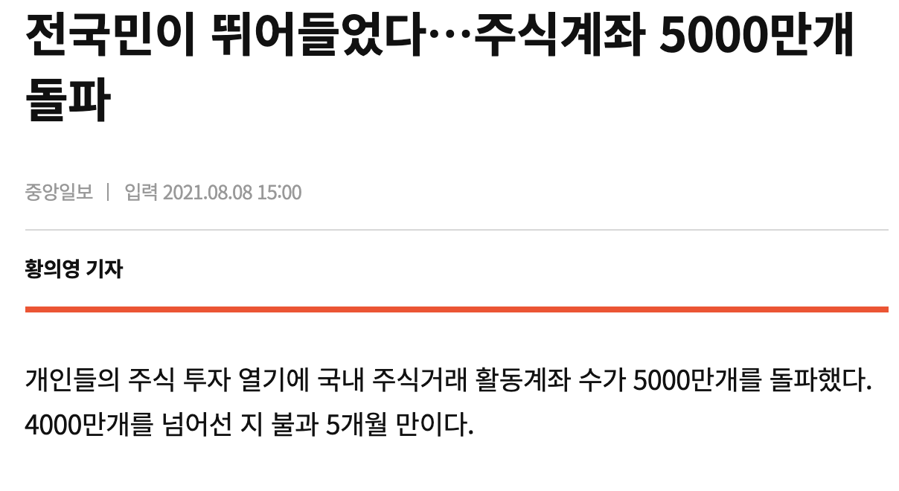
연구 목표 - 개요
Notes:
저희는 사용자의 관심 종목과 관련된 뉴스가 호재성 뉴스인지, 악재성 뉴스인지 판별하여, 사용자에게 알림을 주는 서비스를 개발할 예정입니다.
업데이트 된 뉴스 데이터를 가져와서, 뉴스 분류 모델을 통해 호재성 뉴스인지 악재성 뉴스인지 판별합니다. 그리고 사용자에게 알림으로 정보를
제공하는 서비스입니다.
특정 시간을 기준으로 반복해서, 네이버 뉴스 업데이트를 모니터링하는 서버를 만들고 머신러닝을 이용하여 호재성뉴스 악재성뉴스를 분류하는 뉴스 분류 모델을 만들 예정입니다.
전문적인 투자자들을 제외하고 대부분의 개미 투자자들은 뉴스를 통해 많은 주식 정보를 얻습니다.
일반적으로, 특정 주식 종목에 대한 호재성 이슈나 악재성 이슈가 터지면 거래량이 급증하면서 급격한 주가 변동이 발생하게 됩니다.
그런데 항상 뉴스를 지켜보고 있을 수는 없으니 이렇게 필요한 정보를 알림으로 제공받으면 많은 사람들에게 유용한 서비스가 될 것 같다고 생각했습니다.
그래서 연구해 볼만한 가치가 있다고 판단했고 종합설계 프로젝트 주제로 선정하게 되었습니다.

Slide 3






연구 목표 - 개요
Notes:
저희는 사용자의 관심 종목과 관련된 뉴스가 호재성 뉴스인지, 악재성 뉴스인지 판별하여, 사용자에게 알림을 주는 서비스를 개발할 예정입니다.
업데이트 된 뉴스 데이터를 가져와서, 뉴스 분류 모델을 통해 호재성 뉴스인지 악재성 뉴스인지 판별합니다. 그리고 사용자에게 알림으로 정보를
제공하는 서비스입니다.
특정 시간을 기준으로 반복해서, 네이버 뉴스 업데이트를 모니터링하는 서버를 만들고 머신러닝을 이용하여 호재성뉴스 악재성뉴스를 분류하는 뉴스 분류 모델을 만들 예정입니다.
전문적인 투자자들을 제외하고 대부분의 개미 투자자들은 뉴스를 통해 많은 주식 정보를 얻습니다.
일반적으로, 특정 주식 종목에 대한 호재성 이슈나 악재성 이슈가 터지면 거래량이 급증하면서 급격한 주가 변동이 발생하게 됩니다.
그런데 항상 뉴스를 지켜보고 있을 수는 없으니 이렇게 필요한 정보를 알림으로 제공받으면 많은 사람들에게 유용한 서비스가 될 것 같다고 생각했습니다.
그래서 연구해 볼만한 가치가 있다고 판단했고 종합설계 프로젝트 주제로 선정하게 되었습니다.

Slide 4
연구 목표 - 개요
테마별 뉴스 분류
뉴스 키워드 추출
관심 종목 뉴스 알림
실시간 뉴스 알림
”현재”의 뉴스에 초점
Notes:
저희는 사용자의 관심 종목과 관련된 뉴스가 호재성 뉴스인지, 악재성 뉴스인지 판별하여, 사용자에게 알림을 주는 서비스를 개발할 예정입니다.
업데이트 된 뉴스 데이터를 가져와서, 뉴스 분류 모델을 통해 호재성 뉴스인지 악재성 뉴스인지 판별합니다. 그리고 사용자에게 알림으로 정보를
제공하는 서비스입니다.
특정 시간을 기준으로 반복해서, 네이버 뉴스 업데이트를 모니터링하는 서버를 만들고 머신러닝을 이용하여 호재성뉴스 악재성뉴스를 분류하는 뉴스 분류 모델을 만들 예정입니다.
전문적인 투자자들을 제외하고 대부분의 개미 투자자들은 뉴스를 통해 많은 주식 정보를 얻습니다.
일반적으로, 특정 주식 종목에 대한 호재성 이슈나 악재성 이슈가 터지면 거래량이 급증하면서 급격한 주가 변동이 발생하게 됩니다.
그런데 항상 뉴스를 지켜보고 있을 수는 없으니 이렇게 필요한 정보를 알림으로 제공받으면 많은 사람들에게 유용한 서비스가 될 것 같다고 생각했습니다.
그래서 연구해 볼만한 가치가 있다고 판단했고 종합설계 프로젝트 주제로 선정하게 되었습니다.

Slide 5
연구 목표
“과거 뉴스 데이터를 분석하여 기존의 서비스들이 제공하지 않는 새로운 정보를 제공”
뉴스 기사를 모니터링
코사인 유사도 알고리즘으로 새로운 기사와 과거 뉴스 기사들의 유사도 분석
유사도가 높은 순서대로 주식 등락 정보를 유저에게 제공
과거 데이터 DB
2021/09.. 이스트소프트, … 흑자전환
새로운 뉴스 기사
2021/02 … 이스트소프트, … 흑자전환 +3%
2019/02.. 흑자전환 성공 이스트소프트 -2%
.
.
과거 뉴스 기사
Notes:
저희는 사용자의 관심 종목과 관련된 뉴스가 호재성 뉴스인지, 악재성 뉴스인지 판별하여, 사용자에게 알림을 주는 서비스를 개발할 예정입니다.
업데이트 된 뉴스 데이터를 가져와서, 뉴스 분류 모델을 통해 호재성 뉴스인지 악재성 뉴스인지 판별합니다. 그리고 사용자에게 알림으로 정보를
제공하는 서비스입니다.
특정 시간을 기준으로 반복해서, 네이버 뉴스 업데이트를 모니터링하는 서버를 만들고 머신러닝을 이용하여 호재성뉴스 악재성뉴스를 분류하는 뉴스 분류 모델을 만들 예정입니다.
전문적인 투자자들을 제외하고 대부분의 개미 투자자들은 뉴스를 통해 많은 주식 정보를 얻습니다.
일반적으로, 특정 주식 종목에 대한 호재성 이슈나 악재성 이슈가 터지면 거래량이 급증하면서 급격한 주가 변동이 발생하게 됩니다.
그런데 항상 뉴스를 지켜보고 있을 수는 없으니 이렇게 필요한 정보를 알림으로 제공받으면 많은 사람들에게 유용한 서비스가 될 것 같다고 생각했습니다.
그래서 연구해 볼만한 가치가 있다고 판단했고 종합설계 프로젝트 주제로 선정하게 되었습니다.

Slide 6
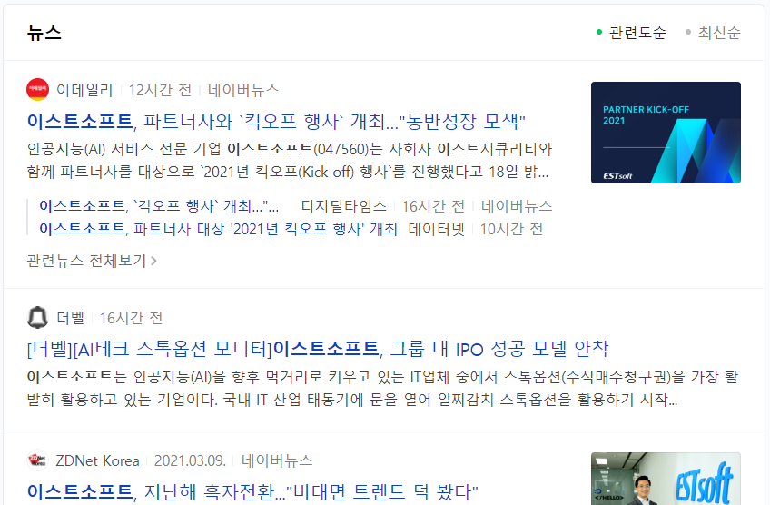

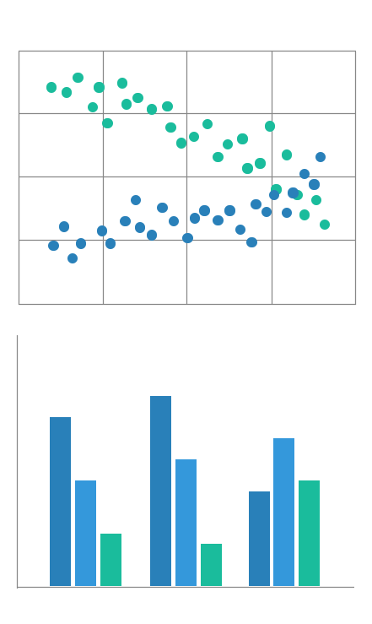
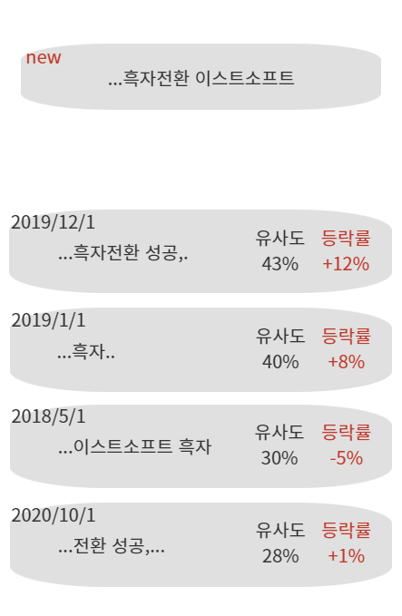
연구 목표
네이버 뉴스
모니터링
서버
TEXT 유사도 분석
뉴스 모니터링
DB
과거 뉴스 기사
유사도 분석 결과
<예상 서비스 시나리오>
Notes:
저희는 사용자의 관심 종목과 관련된 뉴스가 호재성 뉴스인지, 악재성 뉴스인지 판별하여, 사용자에게 알림을 주는 서비스를 개발할 예정입니다.
업데이트 된 뉴스 데이터를 가져와서, 뉴스 분류 모델을 통해 호재성 뉴스인지 악재성 뉴스인지 판별합니다. 그리고 사용자에게 알림으로 정보를
제공하는 서비스입니다.
특정 시간을 기준으로 반복해서, 네이버 뉴스 업데이트를 모니터링하는 서버를 만들고 머신러닝을 이용하여 호재성뉴스 악재성뉴스를 분류하는 뉴스 분류 모델을 만들 예정입니다.
전문적인 투자자들을 제외하고 대부분의 개미 투자자들은 뉴스를 통해 많은 주식 정보를 얻습니다.
일반적으로, 특정 주식 종목에 대한 호재성 이슈나 악재성 이슈가 터지면 거래량이 급증하면서 급격한 주가 변동이 발생하게 됩니다.
그런데 항상 뉴스를 지켜보고 있을 수는 없으니 이렇게 필요한 정보를 알림으로 제공받으면 많은 사람들에게 유용한 서비스가 될 것 같다고 생각했습니다.
그래서 연구해 볼만한 가치가 있다고 판단했고 종합설계 프로젝트 주제로 선정하게 되었습니다.

Slide 7
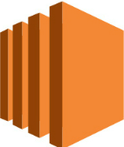



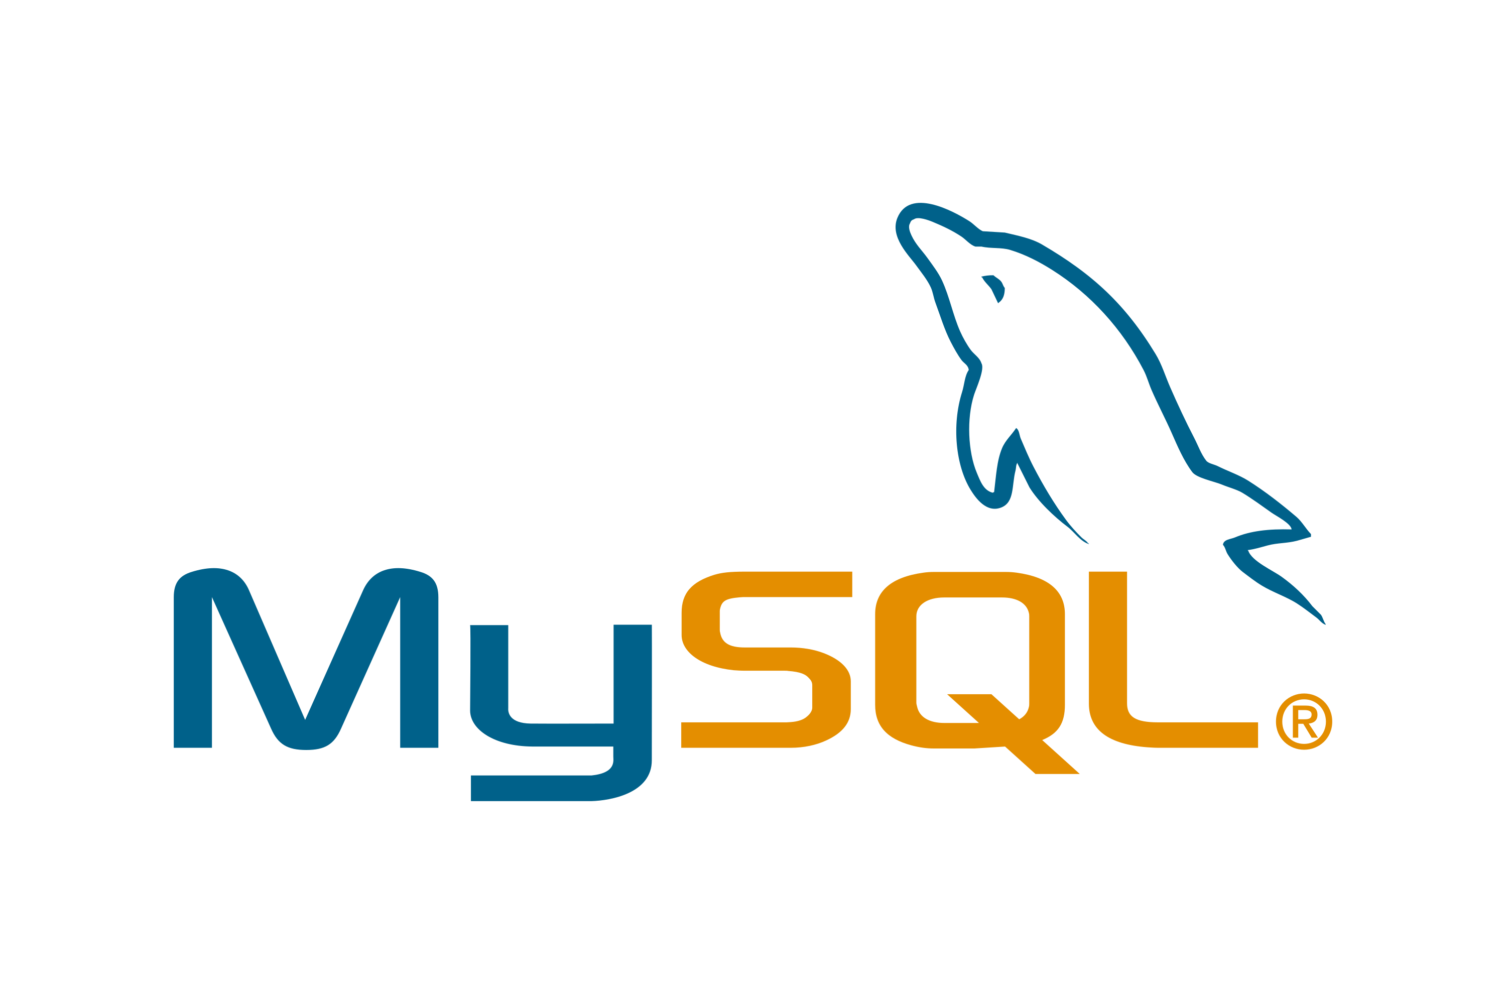

연구 내용
AWS
F
EC2 instance
모니터링
Client API
유사도
분석
크롤링
Mobile App
nodeJs
python
RDS
Web server
android
Web API
MySql
apache2
Ubuntu
<기술 개념도>
Notes:
저희는 사용자의 관심 종목과 관련된 뉴스가 호재성 뉴스인지, 악재성 뉴스인지 판별하여, 사용자에게 알림을 주는 서비스를 개발할 예정입니다.
업데이트 된 뉴스 데이터를 가져와서, 뉴스 분류 모델을 통해 호재성 뉴스인지 악재성 뉴스인지 판별합니다. 그리고 사용자에게 알림으로 정보를
제공하는 서비스입니다.
특정 시간을 기준으로 반복해서, 네이버 뉴스 업데이트를 모니터링하는 서버를 만들고 머신러닝을 이용하여 호재성뉴스 악재성뉴스를 분류하는 뉴스 분류 모델을 만들 예정입니다.
전문적인 투자자들을 제외하고 대부분의 개미 투자자들은 뉴스를 통해 많은 주식 정보를 얻습니다.
일반적으로, 특정 주식 종목에 대한 호재성 이슈나 악재성 이슈가 터지면 거래량이 급증하면서 급격한 주가 변동이 발생하게 됩니다.
그런데 항상 뉴스를 지켜보고 있을 수는 없으니 이렇게 필요한 정보를 알림으로 제공받으면 많은 사람들에게 유용한 서비스가 될 것 같다고 생각했습니다.
그래서 연구해 볼만한 가치가 있다고 판단했고 종합설계 프로젝트 주제로 선정하게 되었습니다.

Slide 8
연구 내용 – 개발 진행 계획
텍스트 유사도
뉴스 기사 크롤링
데이터 전처리
코사인 유사도 모듈
병렬 처리
리펙토링
특정 기간의 뉴스 기사를 크롤링하는 모듈을 구현
크롤링한 데이터를 DB에 저장할 수 있도록 데이터를 정제
코사인 유사도 알고리즘을 이용하여 두 뉴스 기사의 유사도를 구하는 모듈 구현
여러 기사들의 유사도를 동시에 처리할 수 있도록 구현
크롤링 및 코사인 유사도 알고리즘 최적화
AOS
MVVM 디자인 패턴 연구
뉴스 기사 타임라인 리스팅
Coroutines 비동기 처리
통계 기능
유사도 분석 화면
테스트
AOS에 적용할 MVVM 패턴을 연구/설계
종목별 뉴스 기사를 타임라인 형태로 리스팅
Coroutines 을 이용한 비동기 처리
통계 정보를 그래프 및 차트로 시각화
유사도 결과를 page 별로 요청 (load more 처리)
테스트 코드 작성 및 테스트
서버
ERD 설계 및 DB 구성
뉴스 기사 API
뉴스 데이터 모니터링 모듈
코사인 유사도 모듈 서버 통합
종목 정보 API
주가 데이터 모니터링
요구사항 분석 후 ERD 설계 및 뉴스 기사 DB 구성
특정 종목의 뉴스 기사를 page 처리하여 제공
네이버 뉴스 기사를 모니터링하여 새로운 뉴스 기사를 DB에 업데이트하는 과정을 자동화
코사인 유사도 모듈 서버 통합, 유사도 DB 구성
해당 종목의 정보를 제공하는 API 설계 및 제작
장 마감 후 특정 종목의 당일 주가 정보를 크롤링하여 DB 업데이트
Notes:
저희는 사용자의 관심 종목과 관련된 뉴스가 호재성 뉴스인지, 악재성 뉴스인지 판별하여, 사용자에게 알림을 주는 서비스를 개발할 예정입니다.
업데이트 된 뉴스 데이터를 가져와서, 뉴스 분류 모델을 통해 호재성 뉴스인지 악재성 뉴스인지 판별합니다. 그리고 사용자에게 알림으로 정보를
제공하는 서비스입니다.
특정 시간을 기준으로 반복해서, 네이버 뉴스 업데이트를 모니터링하는 서버를 만들고 머신러닝을 이용하여 호재성뉴스 악재성뉴스를 분류하는 뉴스 분류 모델을 만들 예정입니다.
전문적인 투자자들을 제외하고 대부분의 개미 투자자들은 뉴스를 통해 많은 주식 정보를 얻습니다.
일반적으로, 특정 주식 종목에 대한 호재성 이슈나 악재성 이슈가 터지면 거래량이 급증하면서 급격한 주가 변동이 발생하게 됩니다.
그런데 항상 뉴스를 지켜보고 있을 수는 없으니 이렇게 필요한 정보를 알림으로 제공받으면 많은 사람들에게 유용한 서비스가 될 것 같다고 생각했습니다.
그래서 연구해 볼만한 가치가 있다고 판단했고 종합설계 프로젝트 주제로 선정하게 되었습니다.

Slide 9
연구 계획 (9월 ~ 12월)
 | 9 | 10 | 11 | 12
텍스트 유사도
뉴스 기사 크롤링 및 과거 데이터 수집
데이터 전처리
코사인 유사도 모듈
병렬 처리
리펙토링 (크롤링, 유사도 최적화)
AOS
MVVM 디자인 패턴 ( 사례조사/분석/연구 )
뉴스기사 타임라인 리스팅
통계 기능 (그래프)
유사도 분석 화면
테스트
서버
ERD 설계 및 DB 구성
뉴스 기사 API 설계 및 제작
뉴스 데이터 모니터링
코사인 유사도 모듈 서버 통합, 유사도 DB 구성
종목 정보 API 설계 및 제작
주가 데이터 모니터링
Notes:
연구 계획입니다.
3월 부터 프로젝트가 끝나는 12월 까지의 계획을 정리해보았습니다.
3월 부터 6월까지는 연구 단계로 삼아서, 필요한 것들을 연구하고 준비하는 과정을 진행하도록 할 계획힙니다.
뉴스 분류 모델 연구 파트를 먼저 보시면, 5월까지 cnn에 대해 조사/연구 하고 동시에 데이터 셋 수집과 라벨링 작업 그리고
전처리 구현을 미리 해놓을 예정입니다.
그리고 6월 부터 본격적으로 CNN을 설계해서 학습을 진행할 것이고 계속해서 모델을 학습하고 평가 그리고 수정하는 작업을 반복하면서
정확도를 향상시켜 나갈 것입니다.
그리고 AOS에서는 라벨링 작업이 끝나면 바로 MVVM 패턴에 대한 연구를 진행하고
끝나는 대로 기능 정리와 스토리보드를 제작 한 뒤, 기능 개발에 들어갈 계획입니다.
그리고 개발이 완료되면 리펙토링 작업을 통해 코드를 정재시키고, 완성도를 높일 생각입니다.
서버 파트는 먼저 DB와 서버를 구성해 놓고, 필요한 API를 제작하고
뉴스 데이터 모니터링 모듈과 푸시 알림 모듈 등을 차례로 구현해나갈 계획입니다.
뉴스 분류 모델이 어느 정도 정확성이 높아지면 서버와 통합하는 작업을 진행하고 동시에 , 전체 시스템을 하나로 통합하는 작업을 진행할 예정입니다.
크롤링을 통해서 데이터를 수집하는 작업은 자동화를 시켜서 계속해서 데이터를 수집할 예정이고
데이터를 어떻게 활용할지는 좀 연구를 해보고 분석을 해서 답을 찾아나갈 계획입니다.
그래서 11월 즘에 개발을 마무리 하고 구글 플레이스토어에 배포까지 진행해볼 생각입니다.

Slide 10
연구원 편성표
연구책임자 |  |  |  | 최정헌
 |  |  |  | - 프로젝트 총괄 - Android 개발
연구원 |  |  |  | 김동호 |  |  | 홍순재
 |  |  |  | - 데이터 총괄 - 뉴스 데이터 셋 수집 - 텍스트 유사도 분석 알고리즘 |  |  | 서버 총괄 - 뉴스 모니터링 모듈 구현 - API 설계/구현
Notes:
다음은 세부 연구내용입니다.
Text-CNN 부분을 먼저 보시면, 데이터 수집 모듈을 구현하여 api로 데이터를 가져오고 db에 저장하는 과정을 자동화할 예정입니다.
그리고 여러 한글 형태소 분석 open source를 비교 분석하여 적절한 분석기를 선택하여 이용할 예정입니다.
그리고 DB에서 데이터 셋을 불러와 CNN의 입력으로 데이터를 정재하는 과정을 모듈화하고
Text-CNN을 연구하여 cnn을 설계 할 예정입니다.
학습을 하게 되면 모델이 얼마나 정확한지 평가를 하게 되는데 결과가 좋지 않을 경우, 어떻게 수정할지 연구하여 정확도를 향상 시켜 나갈 것입니다.
다음으로 AOS 부분을 보시면, AOS에 적용할 MVVM 패턴을 연구하고 설계할 것입니다.
그리고 SNS 로그인, 알림, 관심종목 등록 , 통계 기능을 구현할 예정입니다.
서버 파트에서는 , 먼저 DB 설계에 필요한 요구사항들을 분석하여 ERD를 설계하고 DB를 구성합니다.
그리고 필요한 API 를 설계 제작하고, 네이버 뉴스 업데이트를 모니터링하는 모듈을 만들 계획입니다.
그리고 주식 시장의 정보를 크롤링하여 필요한 데이터를 DB에 업데이트 시키는 과정을 자동화할 예정입니다.
마지막으로 클라이언트에게 푸시 알림을 보내고 이후 사용자 행동 로그를 받아오는 방안을 연구할 것입니다.

